Slide 1

Подшиваленко Денис Валерьевич генеральный директор
"Национальная биржа экспертов вОценке.ру", к.э.н., MRICS,
Портал достоверной информации
www.dostinfo.ru
источник проверенных цен
на недвижимость для оспаривания кадастровой стоимости

Slide 2
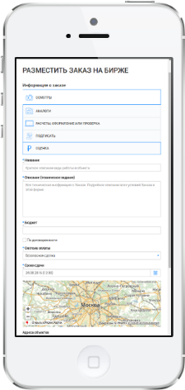
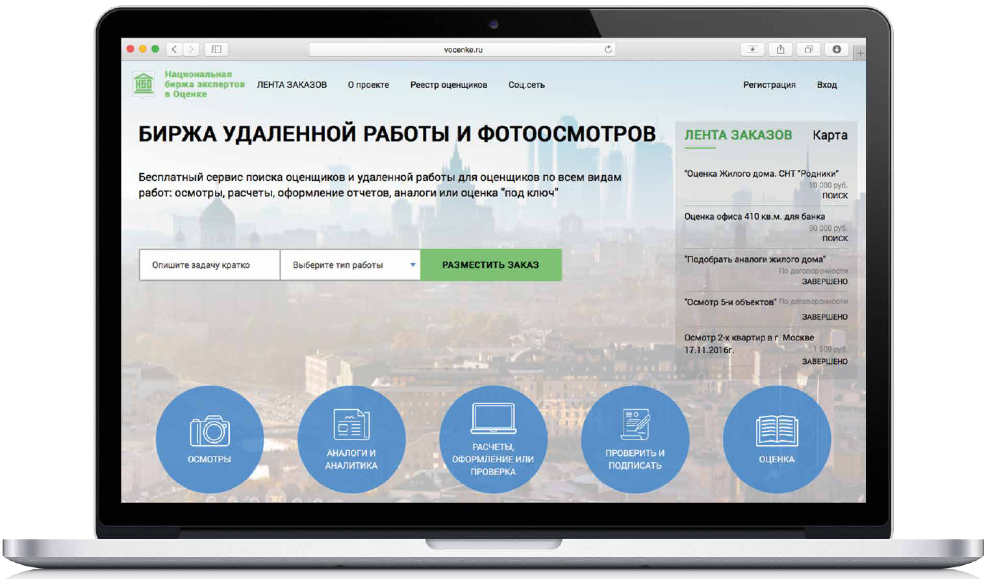
вОценке.ру – бесплатный сервис поиска и проверки оценщиков
В декабре 2018 года каждой оценочной компании за 1 день может потребоваться:
Найти для горящего проекта 1 или 10 специалистов высокой квалификации, а штатные оценщики уже загружены на 120%,
Сфотографировать или оценить 10 или 1000 объектов недвижимости и оборудования в других регионах страны,
Подобрать и перепроверить объекты-аналоги на дату в прошлом для оспаривания кадастровой стоимости …,
Достаточно нажать кнопку
«РАЗМЕСТИТЬ ЗАКАЗ»
на сайте биржи вОценке.ру

Slide 3
РЕШЕНИЕ - создать источник информации ссылка на который не требует Дополнительной поверки
Для целей оспаривания кадастровой стоимости зданий (ОСЗ) и земельных участков в г.Москва по состоянию на 1.1.2018 была создана верифицированная база данных по объектам коммерческой недвижимости на блокчейне.
Для этого крупнейшие оценочные компании Москвы объединили ресурсы для проверки достоверности и последующего мониторинга ценовой информации об объектах коммерческой недвижимости выставленных на продажу и аренду в период с 1.07.2017 по 31.12.2017.
В результате участники проекта и государственные органы, в том числе суды, получают бесплатный доступ к «достоверной информации о стоимости недвижимости»

Slide 4
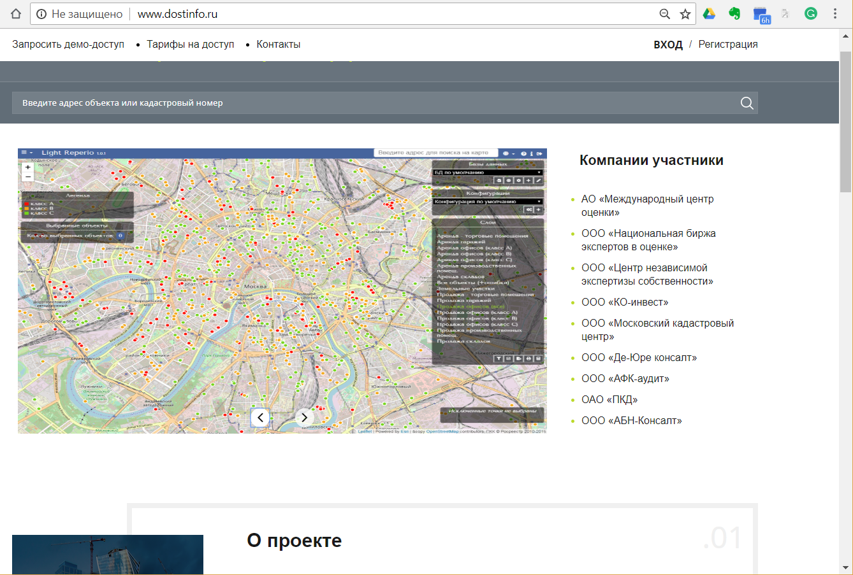
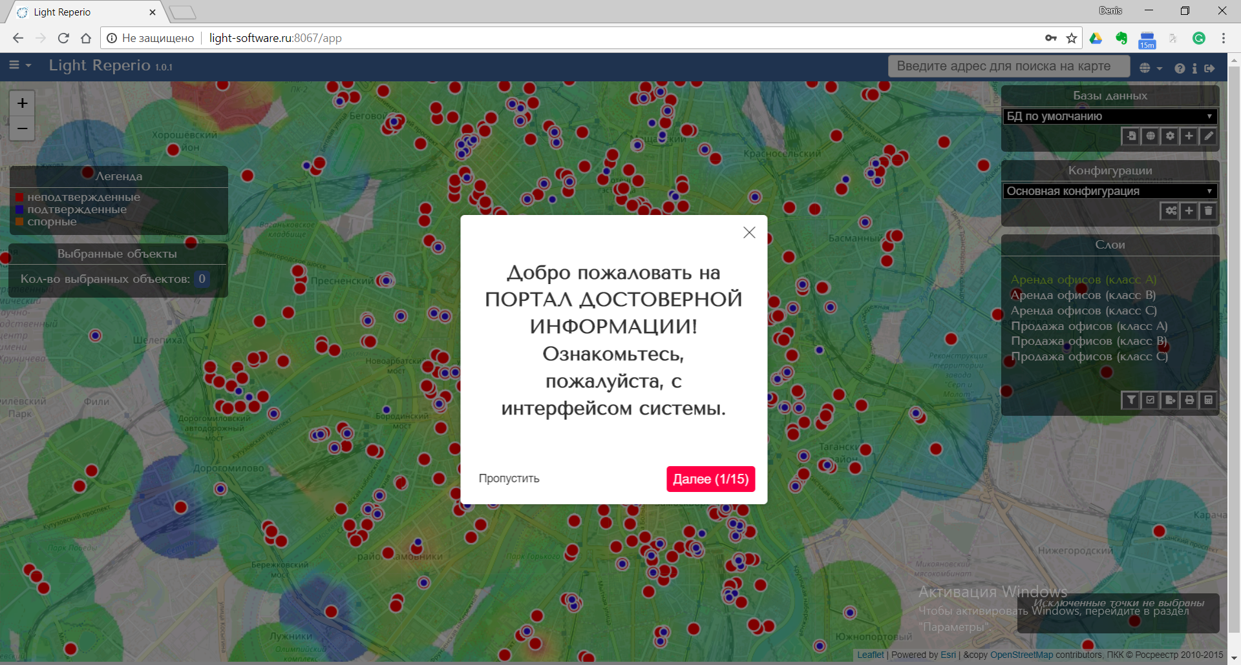
Портал достоверной информации
www.dostinfo.ru

Slide 5
Способы подтверждения достоверности
Прозван объявлений для утончения контактов, торга, условий сделки и др. подробностей
Выезд на осмотр и фотографирование всех крупных объектов (ОСЗ), у которых нет фотографий
Ручная проверка каждого объявления тремя участниками
Создание трех скриншотов для каждого объекта тремя разными участниками:
Записи телефонных переговоров с риэлторами
Запись ссылки на проверенные объекты в блокчейн (Ethereum)
Федеральная налоговая служба признала скриншот надлежащим доказательством в арбитражном суде, если он содержит следующие реквизиты:
дата и время создания скриншота,
адрес интернет-страницы,
сведения о лице, которое сделало и распечатало снимок экрана,
информация о компьютере.
Источник: Письмо ФНС России от 31.03.2016 N СА-4-7/558

Slide 6
Этапы реализации
ЭТАП 1. (4 кв.2017)
Первичный сбор и проверка ценовой информации об объектах коммерческой недвижимости, выставленных на продажу и в аренду в Москве во 2 полугодии 2017 года
ЭТАП 2. (3-4 кв.2018)
Создание распределённого реестра собранной и верифицированной ценовой информации на базе технологии блокчейн.
ЭТАП 3. (2019)
Регулярный мониторинг и пополнение базы данных, подключение других источников и других регионов по их инициативе
Организация доступа для внешних пользователей, банков, судов и госучреждений
Запуск веб-портала достоверной информации по г.Москва

Slide 7
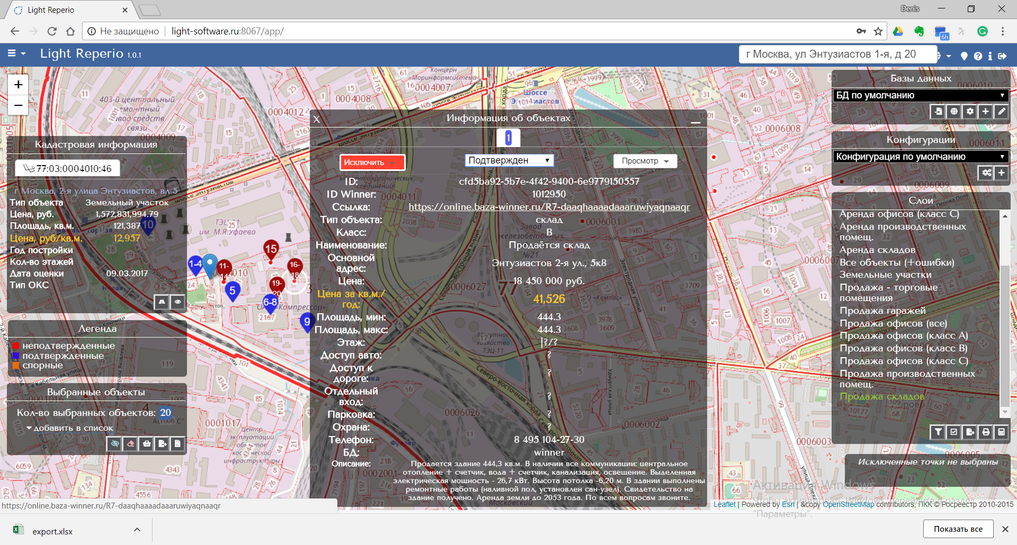
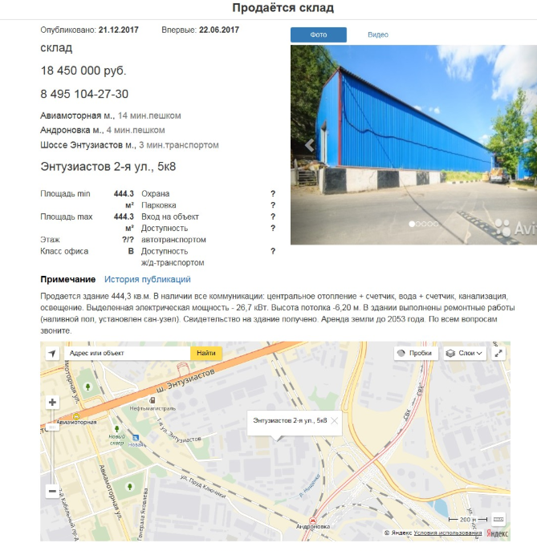
Интерфейс портала www.dostinfo.ru

Slide 8
Структура ценовых и информационных слоёв платформы www.dostinfo.ru
Подтверждённые цены сделок
Частные слои компаний
Агрегаторы непроверенных предложений
Достоверные цены предложений
Открытая гео-подоснова и он-лайн анализ данных www.dostinfo.ru
Частные слои компаний

Slide 9
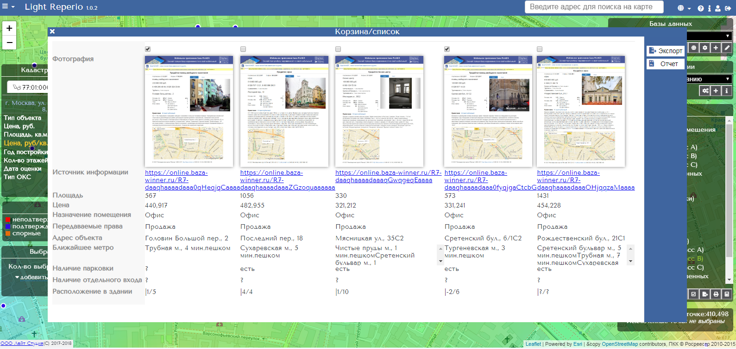
Для оценщиков
Работа со списками и удобный вывод информации в отчет и в Excel

Slide 10
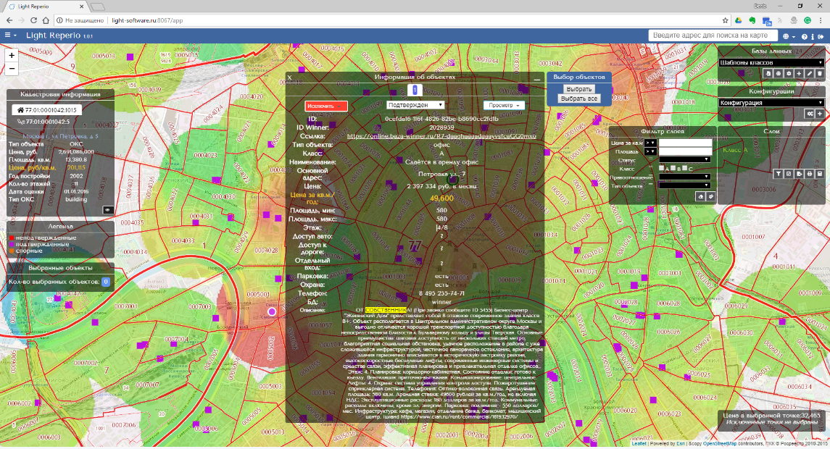
Возможности
Выгрузка списков выбранных аналогов Excel и PDF
Вывод на печать карты и ценовых характеристик и фото объектов в PDF
Только подтвержденные аналоги или все подряд
Одновременный вывод ПРОДАЖА+АРЕНДА на одну карту/список
Расчет поправок для оценки
Ценовые поверхности
Продажа в Москве: 45 000 объектов
Аренда в Москве: 75 000 объектов
ЦЕНОВЫЕ СЛОИ:
здания/помещения/земельные участки:
  Торговые
  Производственные
  Офисные по классам А,В,С,D
  Складские
  Парковки
Кадастровая сетка и УПКС 2018
3D здания и панорамная съемка
+ загрузить собственный слой

Slide 11
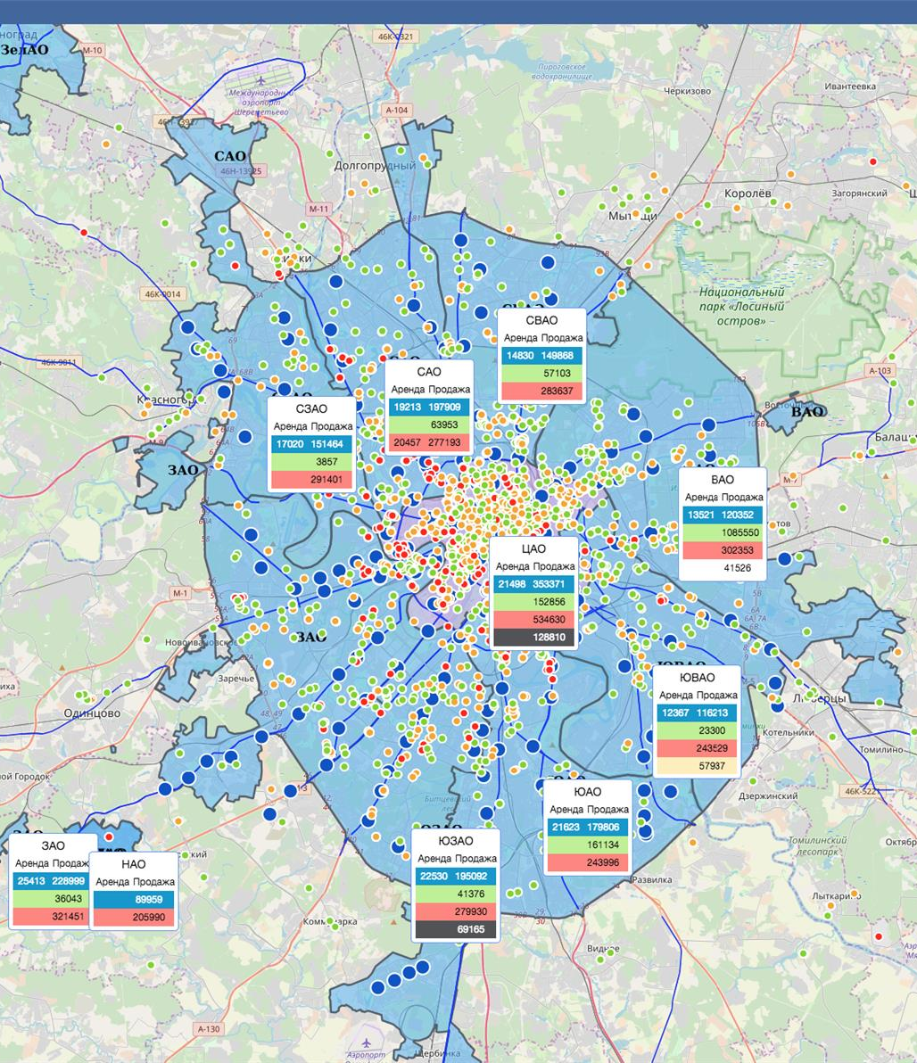
Ценовые карты, мультипликаторы и поправки
Расчет индивидуальных поправок по выбранной группе аналогов:
        Ставка капитализации
        Класс А/В/С/D
        Тип/Назначение
        Местоположение
        Разрешенное использование
        Скидки на торг
        Сроки экспозиции
        Средние ставки продажи и аренды по районам города и назначению (офисы, торговля, склады производство,..)

Slide 12
Блокчейн для проверки объектов залога: объекты-аналоги, осмотры, расчет стоимости
Блок 1
Первичное размещение в базе объекта или заказа на проверку
Блок 2
Проверка объекта
минимум 3 участниками системы
Блок 3
Подтверж-дение (Сертификация объекта)
Выплаты участникам проверки
(смарт-контракт)
Блок 4
Блок 5,6,…
Повторное использование верифици-рованного объекта и повторные выплаты

Slide 13
Как стать участником ассоциации ?
Как принять участие? – загрузите свой слой информации (архив базы данных) и выделите сотрудника для проверки объектов других участников.
Сколько стоит? – судебным органам, государственным и муниципальным организациям доступ бесплатный.
Как получить доступ? – демо-доступ на сайт: www.dostinfo.ru
логин: kadastr2018
пароль: kadastr2018

Slide 14


Денис Подшиваленко
+7-926-3040227 nbo@vocenke.ru dostinfo@list.ru
Бесплатная регистрация по промокоду «СЛАЙД» на сайте www.vocenke.ru

Slide 15
Для оценочных компаний: аутсорсинг бизнес-процессов
Выигрывайте новые большие контракты за меньший бюджет
Когда все штатные оценщики перегружены работой или
у них не достаточно квалификации – делегируйте Бирже любой этап оценки:
  Фото-осмотры объектов оценки в других регионах
  Подбор объектов-аналогов для расчетов
  Оформление расчетов и/или текста отчета по вашему шаблону
  Проверку или экспертизу результатов и отчетов
  Или передайте выполнение отчета об оценке «под ключ» с гарантийной поддержкой в течение 3 месяцев.

